Slide 1
Муниципальное автономное образовательное учреждение дополнительного образования
Алтайский районный детско-юношеский центр
Дипломная работа
Живопись маслом. Пуантилизм в анималистическом стиле.
Выполнила: А. В. Балахнина
Выпускница художественной студии «Светлана»
Руководитель: С.С. Литвиненко

Slide 2
История анималистики в живописи.
Анималистический жанр - жанр изобразительного искусства, в котором основным предметом изображения являются животные. Анималистика сочетает в себе естественнонаучные и художественные начала. Животные должны быть изображены крупным планом, достоверно и с их определенной характерностью.

Slide 3
История анималистики в живописи.
Сегодня анималистика в живописи продолжает развиваться, привлекая внимание художников и зрителей своей живостью и неповторимостью. Она позволяет нам увидеть животных не только как объектов обозрения, но и как частичку души и красоты природы. История анималистики становится великим памятником нашей близости и удаленности с неповторимым и живописным животным миром.

Slide 4
Пуантилизм. История возникновения.
Пуантилизм - это художественное движение, возникшее в конце 19 века во Франции. Картины пуантилистов рисуются путём создания большого количества крошечных точек, которые составляют собой огромные поля. Вблизи поля не видны, но если отойти подальше и посмотреть оттуда, рисунок всей композиции становится очень и очень явным.

Slide 5
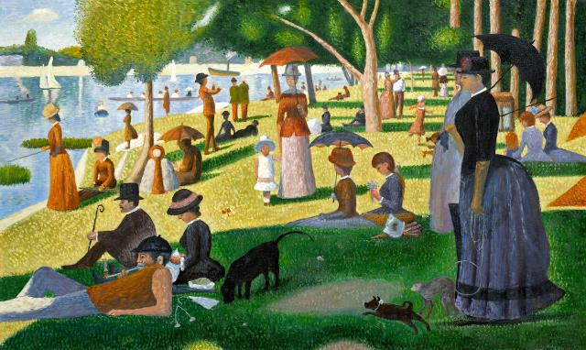
Жорж Сёра - французский художник-неоимпрессионист, изобретатель пуантилизма.
«Воскресный полдень на острове Гранд-Жатт»

Slide 6
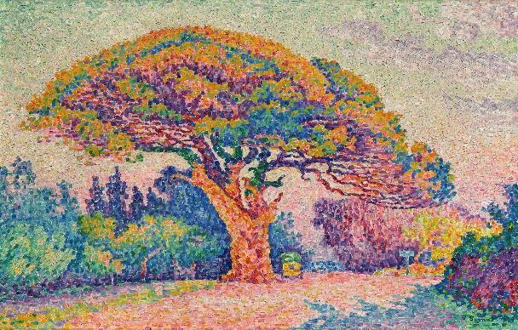
Поль Синьяк - французский художник-неоимпрессионист, представитель пуантилизма.
«Сосна в Сен-Тропе»

Slide 7
Механическое и оптическое смешение цвета.
Механическое смешение цвета происходит путем физического смешивания красителей или красок. Например, смешивание красного и синего красителей даст пурпурный цвет. Оптическое смешение цвета основано на физиологической реакции глаза на разные длины волн света. Например, смешивание синего и желтого света воспринимается как зеленый цвет.

Slide 8
Живопись масляными красками.
Это вид живописи, в котором художник использует краски на основе растительного масла. Краска наносится как пастозно, так и лессировкой (тонкими слоями). После долгого высыхания цвета не меняют своих оттенков. Масло используют в станковой и декоративной живописи. При правильном хранении изображение сохраняется сотни лет.

Slide 9
Технические приемы масляной живописи.
Масляная живопись насчитывает десятки техник и приемов, каждый художник выбирает свою или сочетает несколько в процессе творчества. Однослойная техника предусматривает создание полотна за короткий срок, без высушивания каждого слоя. Традиционная многослойная техника требует поэтапного нанесения и высушивания слоёв краски.

Slide 10
Этапы выполнения дипломной работы по живописи.

